Slide 1
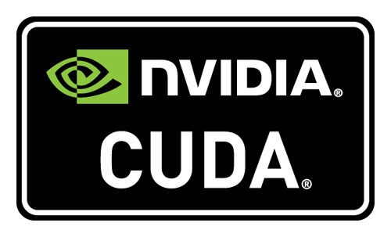
Міністерство освіти і науки України Вінницький національний технічний університет Інститут інформаційних технологій та комп’ютерної інженерії Кафедра комп'ютерних наук
Розробка програмного модуля розпізнавання плямоподібних зображень на основі технології GPGPU: розпізнавання зображень профілю лазерного променя
Підготував:
ст. групи 1КН-09б
Матейчук Максим Сергійович
Керівник:
к.т.н., доцент
Яровий Андрій Анатолійович
м. Вінниця, 2013 р.

Slide 2
Мета, об’єкт та предмет дослідження
2
Метою бакалаврської дипломної роботи є підвищення продуктивності обчислювальних процесів оброблення плямоподібних зображень профілю лазерного променя на основі використання технології GPGPU.
Об’єктом дослідження є процес обробки зображень профілю лазерного променя.
Предметом дослідження є комп’ютерні засоби обробки плямоподібних зображень профілю лазерного променя на основі технології GPGPU.

Slide 3
Актуальність досліджень
3
У процесі переходу до інформаційного суспільства спостерігається значне збільшення обсягів інформації, що одержується, обробляється та розповсюджується, у тому числі, й обсягів обчислень, що здійснюються при цьому. Підвищення продуктивності ОТ має визначальне значення для розвитку фундаментальної науки, техніки, виробництва й обороноздатності держави.
Для різних прикладних задач є актуальними наукові розробки спрямовані на точне визначення характеристик профілю лазерного променя, а також координатних характеристик зображень лазерної траси в реальному часі.
Галузі застосування:
лазерна локація;
оптичний зв'язок;
лазерна обробка матеріалів;
поліграфія;
біомедицина;
астрополяриметрія (розділ практичної астрофізики, що займається застосуванням методів поляриметрії до випромінювання, що надходить від космічних об'єктів), тощо.

Slide 4
Світові аналоги
4
Впродовж останніх 40 років на ринку виникли чисельні компанії, які розробляють як автоматичні, так і автоматизовані рішення для спостерігання та корекції профілю лазерних променів.
Такі компанії спеціалізуються на розробці та продажу комплексних засобів контролю за лазерними променями і постачають як апаратні, так і програмні засоби профілювання. При цьому докладна реалізація алгоритму профілювання, як правило, є комерційною таємницею та не розголошується.
Відомі основні напрями та технології, що використовують компанії-виробники лазерної апаратури. Нижче перелічені компанії, які постачають обладнання для розпізнавання зображень в межах задачі профілювання лазерного променя:
ScienceGL, USA (продукт 3D Laser Beam Profiler);
MS MacroSystems, Netherlands;
Spiricon Inc. Logan, Utah, USA;
Photon Inc ( NanoScan Scanning-Slit Laser Beam Profiler).

Slide 5
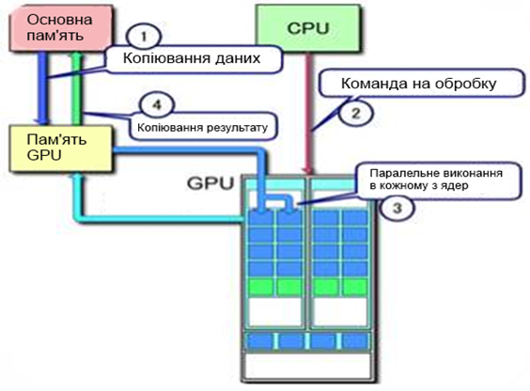
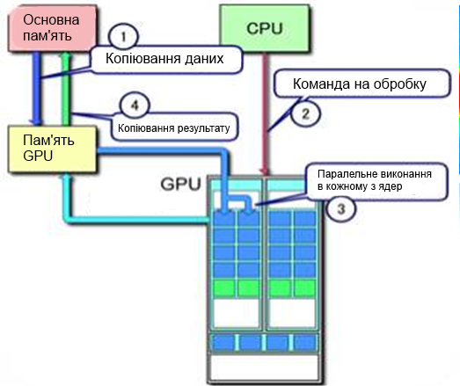
Аналіз технологій GPGPU
5
GPGPU - техніка використання графічного процесору на відеокарті (GPU) для проведення не графічних обчислень.

Slide 6
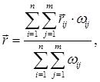
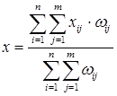
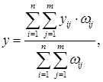
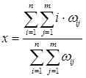
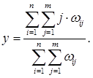
Математична модель розпізнавання зображень профілю лазерного променя на основі методу моментних ознак
6
В загальному випадку центр максимальної інтенсивності можна визначити за таким виразом:
Враховуючи те, що ми можемо спроектувати всі вектори на одну площину, для кожної координати можна записати наступні вирази:
Якщо обрати за початок відліку верхній лівий кут зображення, то дані вирази приймуть вигляд:

Slide 7
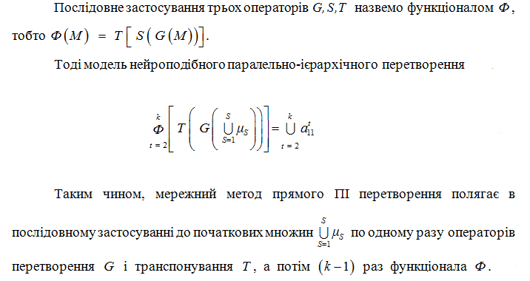
Математична модель розпізнавання зображень профілю лазерного променя на основі паралельно-ієрархічних мереж
7

Slide 8
Математична модель розпізнавання зображень профілю лазерного променя на основі паралельно-ієрархічних мереж (продовження)
8

Slide 9
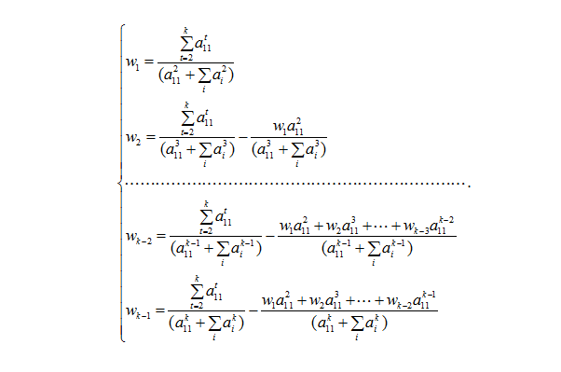
Математична модель розпізнавання зображень профілю лазерного променя на основі паралельно-ієрархічних мереж (продовження)
9

Slide 10
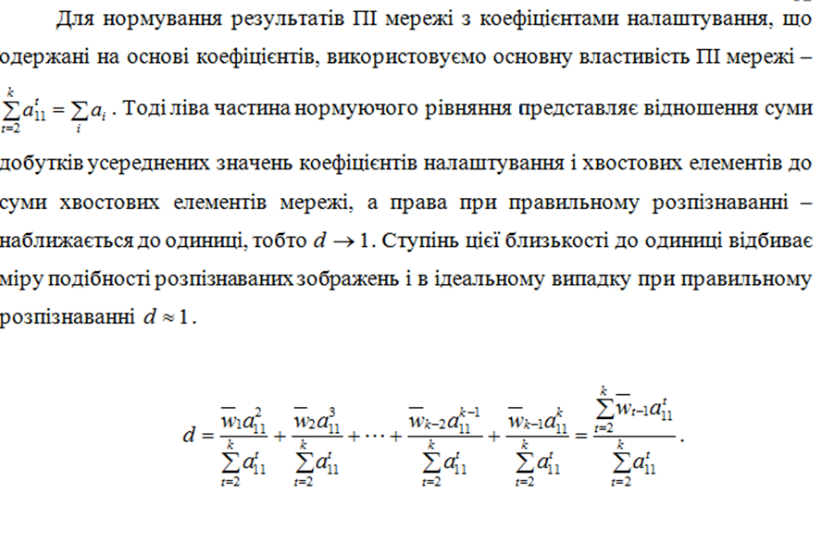
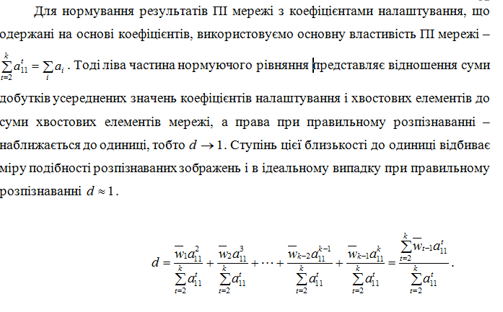
Математична модель розпізнавання зображень профілю лазерного променя на основі паралельно-ієрархічних мереж (продовження)
10

Slide 11
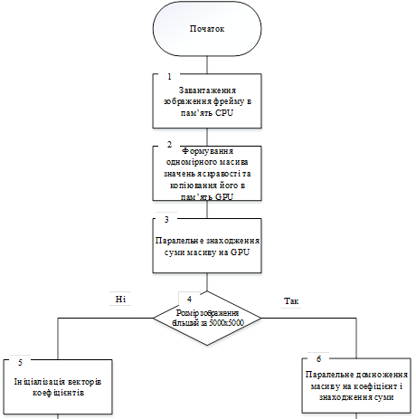
Алгоритм та програмна реалізація модуля основі методу моментних ознак
11

Slide 12
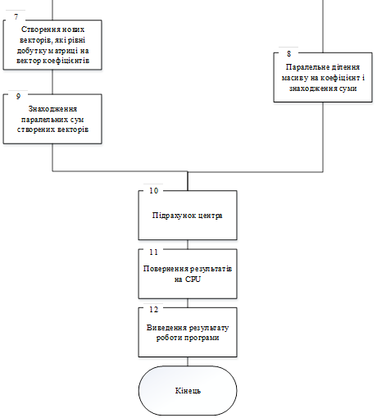
Алгоритм та програмна реалізація модуля на основі методу моментних ознак (продовження)
12

Slide 13
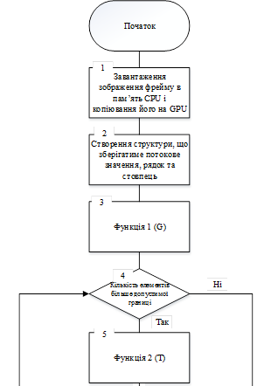
Алгоритм та програмна реалізація модуля на основі паралельно-ієрархічних мереж
13

Slide 14
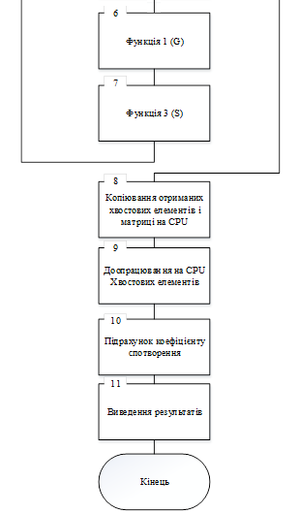
Алгоритм та програмна реалізація модуля на основі паралельно-ієрархічних мереж (продовження)
14

Slide 15
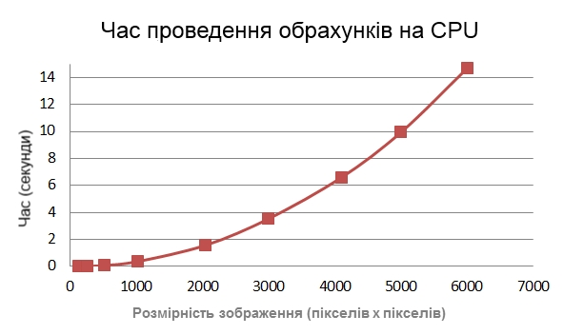
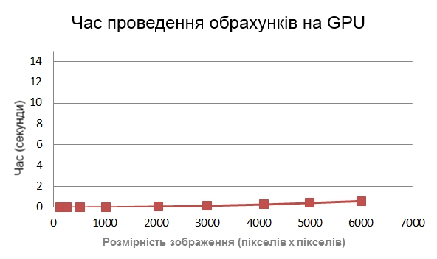
Результати роботи програмного модуля у порівнянні з CPU
15
Паралельно-ієрархічні мережі (CPU)
Паралельно-ієрархічні мережі (GPU)

Slide 16
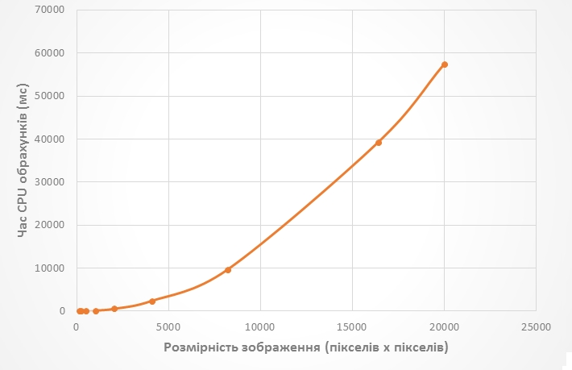
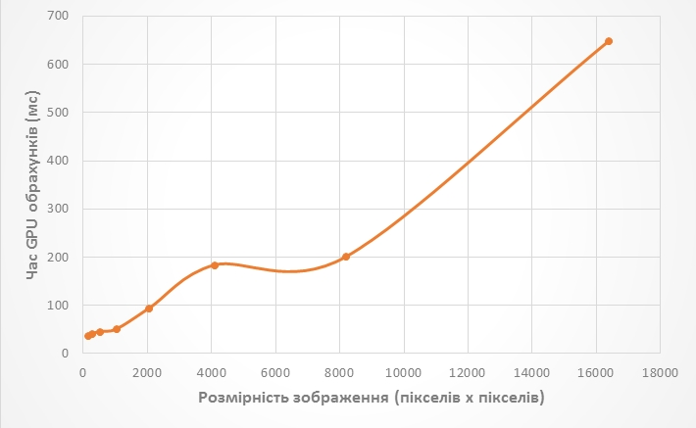
Результати роботи програмного модуля у порівнянні з CPU (продовження)
16
Метод моментних ознак (CPU)
Метод моментних ознак (GPU)

Slide 17
Охорона праці
17
Аналіз умов праці
Організаційно-технічні заходи
Заходи з виробничої санітарії
Пожежна безпека в приміщенні користувача ЕОМ

Slide 18
Висновки
18
Основним результатом проектування є система розпізнавання плямоподібних зображень на основі GPGPU. Отримана структура системи дає змогу вирішити поставлену задачу.
Cтворено алгоритм роботи програми. Відповідно до моделі та схеми алгоритму реалізовано відповідні програмні модулі. Програмне забезпечення розроблено на мові програмування високого рівня С++, для реалізації алгоритму на платформі GPU використано програмну технологію nVidia CUDA.
Результати роботи модуля підтвердили ефективність використання GPU систем при виконанні складних обчислень, - прискорення обчислень складає до 60 разів для зображень 10000x10000 пікселів і більше. Це дозволяє обробляти зображення розмірами до 2000x2000 пікселів в режимі реального часу, тобто 25 кадрів в секунду.
Результати роботи апробовані на XLII регіональній науково-технічній конференції професорсько-викладацького складу, співробітників та студентів університету з участю працівників науково-дослідних організацій та інженерно-технічних працівників підприємств м. Вінниці та області, а також відображені в публікації.
Основні результати впроваджено на підприємстві «Науково-виробнича лабораторія «Інтерактив» (м. Вінниця), а також використовуються в межах держбюджетної теми «Високопродуктивні гетерогенні обчислювальні комплекси паралельно-ієрархічного оброблення зображень протяжних лазерних трас та прогнозування їх характеристик для оптичних систем зв’язку» (№ державної реєстрації: 0113U003212).

Slide 19
19
Дякую за увагу!

